Slide 1

Going deeper with Convolutions
분석 16기 이지혜 - Segmentation
Notes:
지금부터 RNN 관련 내용에 대해서 발표를 하도록 하겠습니다.

Slide 2
Contents
Introduction
Improving Traditional Neural Networks
Inception Architecture
GoogLeNet
Polyack Average + Asynchronous SGD
Conclusion
Notes:
우선 목차는 위와 같습니다.

Slide 3
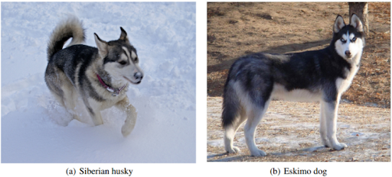
1. Introduction
About Neural Networks
Object detection
Given 2 images of wolves, can identify sub species
Speech recognition
Identify how people respond to different stimuli in various environments
Requires a large amount of resources to run smoothly
Mostly constant
Notes:
RNN Network를 고안하게 만든 원인을 살펴보자면 그동안 사용되었던 심층 신경망이 ‘feed forward model’이기 때문이다. 즉 하나의 input에 대해서는 연산을 하고 처리가 가능하지만 이전의 입력데이터와 현재 출력 데이터와의 관계 파악이 불가능한 것이다.
이를 위해서 위와 같은 RNN network를 사용하게 된다.

Slide 4
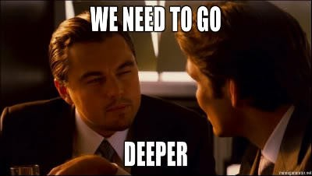
2. Improving Traditional Neural Networks
Problem : Increasing the size of the network
1. Overfitting
2. More Computational Resources
Solution
Including Sparsity in the architecture
Replacing Fully-Connected Layers to Sparse Layers
Mimic biological systems
2. How?
Utilizing computations on dense matrices
Inception Architecture
Notes:
초기의 RNN의 경우에 그림과 같은 구조를 띄게 된다.
여기서 t는 timestep, ‘a’로 표현된 값은 이전 cell에서 전달받는 앞선 순서의 timestep의 정보를, 그리고 x와 y값은 각각 해당 timestep에서의 입력과 출력 데이터를 의미한다.

Slide 5
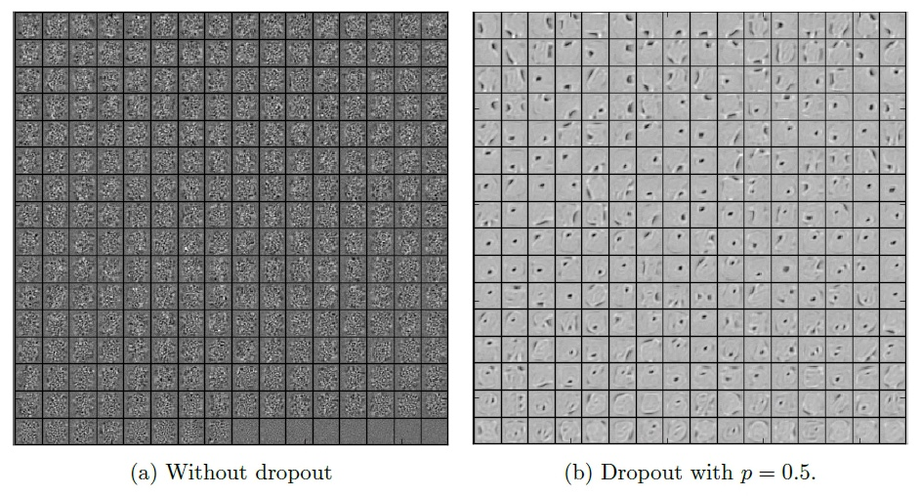
2-1. Including Sparsity
Sparsity?
직/간접 선택 / dropout / 모델의 자연스러운 학습 등 방법으로 발생한 deactivated node를 다음 학습에 반영 X
대부분의 node를 비활성화
Strict condition에 따라 상관관계 분석 -> 이후 activate할 node 결정
2. 즉, 학습 효과 증대를 위해 depth + width 를 모두 증가시키는 것을 목적으로 둔다.

Slide 6
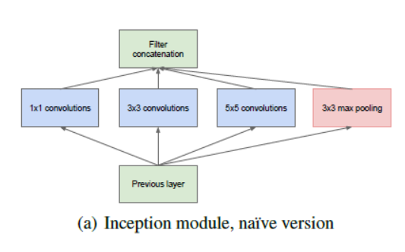
3-1. Inception Architecture : Naïve Version
Input -> [Various Conv Layers + Max Pool]
“Decision based more on convenience than necessity”
Can be repeated spatially for scaling
Avoids patch-alignment issues
Pooling layer used to control overfitting
2. However
5x5 modules are expensive on Conv layers with many filters
Notes:
이러한 전통적인 RNN, 또는 vanilla RNN의 장점으로는 입력 데이터의 길이의 제한이 없기 때문에 입력 크기에 따라서 모델이나 network cell의 크기가 커지지 않는다는 것이다. 또한, 시간의 흐름에 따라 가중치를 공유한다는 장점도 존재한다.
(그러나 사실 이게 왜 장점인지 잘 모르겠다. 뒤에서 언급하겠지만 분명 장기 기억을 다루는데 있어서 가중치를 공유해야 한다는 점 때문에 gradient 손실이나 폭주가 발생한다는 단점이 있다고 하기 때문이다.)
그리고 단점으로는 계산 속도가 느리며 단기의 기억만이 적용 가능하며, 미래의 입력은 예측하기에 한계가 있다는 점이 존재한다.

Slide 7
3-2. Why Computational Problems?
1x1 Conv
3x3 Conv
28x28x64
5x5 Conv
28x28x128
28x28x192
TOTAL =28x28x192x(32+32+128+64) = 28x28x192x256
= 120M
Max-Pool
28x28x32
28x28x32
Notes:
이러한 전통적인 RNN, 또는 vanilla RNN의 장점으로는 입력 데이터의 길이의 제한이 없기 때문에 입력 크기에 따라서 모델이나 network cell의 크기가 커지지 않는다는 것이다. 또한, 시간의 흐름에 따라 가중치를 공유한다는 장점도 존재한다.
(그러나 사실 이게 왜 장점인지 잘 모르겠다. 뒤에서 언급하겠지만 분명 장기 기억을 다루는데 있어서 가중치를 공유해야 한다는 점 때문에 gradient 손실이나 폭주가 발생한다는 단점이 있다고 하기 때문이다.)
그리고 단점으로는 계산 속도가 느리며 단기의 기억만이 적용 가능하며, 미래의 입력은 예측하기에 한계가 있다는 점이 존재한다.

Slide 8
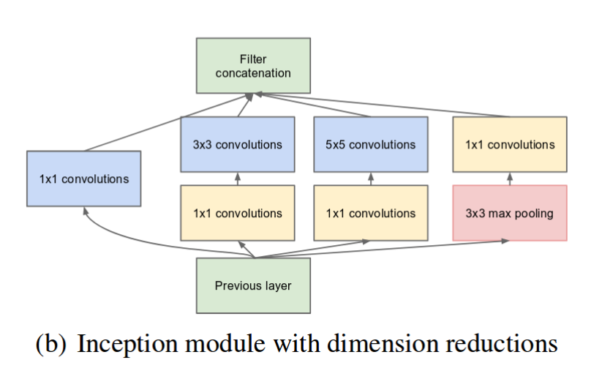
3-3. Inception Architecture : Dimensionality Reduction
Compute reductions with 1x1 Conv Layers
Necessary processing power reduced
Increase on number of units at each stage
No sharp increase in computational resources in 3x3, 5x5 Conv layers
Notes:
이러한 전통적인 RNN, 또는 vanilla RNN의 장점으로는 입력 데이터의 길이의 제한이 없기 때문에 입력 크기에 따라서 모델이나 network cell의 크기가 커지지 않는다는 것이다. 또한, 시간의 흐름에 따라 가중치를 공유한다는 장점도 존재한다.
(그러나 사실 이게 왜 장점인지 잘 모르겠다. 뒤에서 언급하겠지만 분명 장기 기억을 다루는데 있어서 가중치를 공유해야 한다는 점 때문에 gradient 손실이나 폭주가 발생한다는 단점이 있다고 하기 때문이다.)
그리고 단점으로는 계산 속도가 느리며 단기의 기억만이 적용 가능하며, 미래의 입력은 예측하기에 한계가 있다는 점이 존재한다.

Slide 9
3-4. Why 1x1 Conv Layer?
Conv2D 5x5,
Padding = ‘same’,
32 filters
28x28x192
28x28x32
Using 1x1 Conv Layers
28x28x16x192 = 2.4M
28x28x16x32 = 10.0M
TOTAL = 12.4M
28x28x192
28x28x16
28x28x32
Conv2D 1x1,
Padding = ‘same’,
16 filters
#Size = (1, 1, 192)
Conv2D 5x5,
Padding = ‘same’,
32 filters
#Size = (5, 5, 16)
Notes:
이러한 전통적인 RNN, 또는 vanilla RNN의 장점으로는 입력 데이터의 길이의 제한이 없기 때문에 입력 크기에 따라서 모델이나 network cell의 크기가 커지지 않는다는 것이다. 또한, 시간의 흐름에 따라 가중치를 공유한다는 장점도 존재한다.
(그러나 사실 이게 왜 장점인지 잘 모르겠다. 뒤에서 언급하겠지만 분명 장기 기억을 다루는데 있어서 가중치를 공유해야 한다는 점 때문에 gradient 손실이나 폭주가 발생한다는 단점이 있다고 하기 때문이다.)
그리고 단점으로는 계산 속도가 느리며 단기의 기억만이 적용 가능하며, 미래의 입력은 예측하기에 한계가 있다는 점이 존재한다.

Slide 10
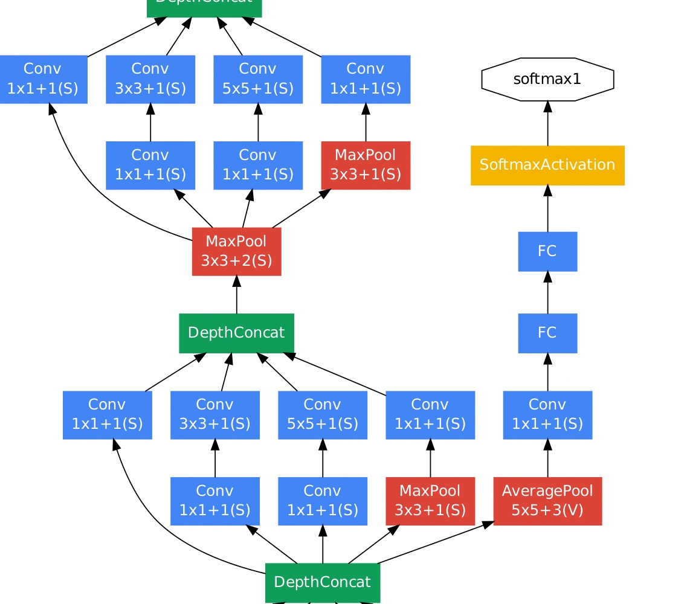
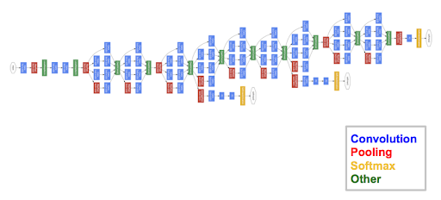
4. GoogLeNet
Deep but Efficient
enough to run on individual devices with low computational resources
2. Auxiliary Layer used
REGULARIZATION (정규화 효과) -> avoid overfitting
Use 0.3 of the loss
Expect discrimination in the lower stages in the classifier
Notes:
이러한 RNN 구조는 대표적으로 5개의 변형된 형태를 띄는데, one-to-one, one-to-many, many-to-one, 그리고 뒤에서 보게 될 many-to-one과 many-to-many로 구성된다.

Slide 11
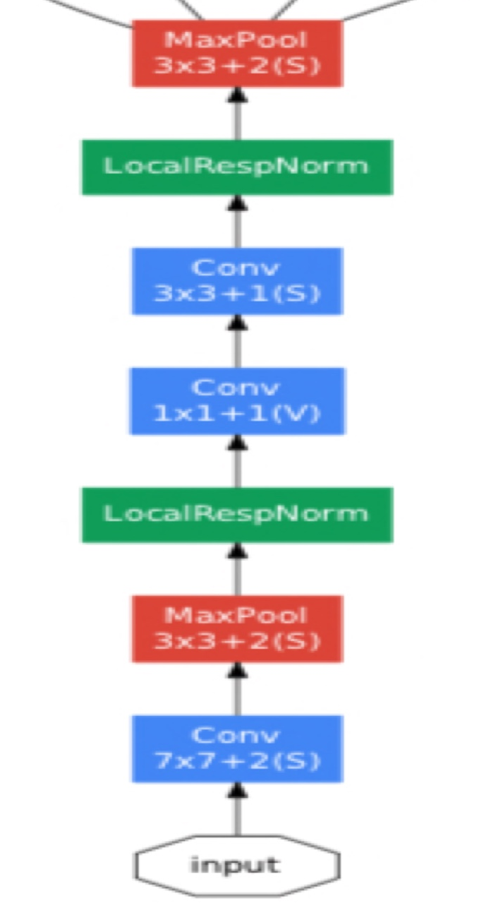
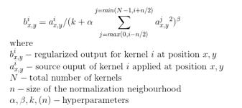
4. GoogLeNet
Local Response Normalization
측면 억제(lateral inhibition) 의 역할
상호 연결된 신경 세포가 interneuron을 통해 이웃 신경 세포 억제
ReLU를 사용하면 양수의 방향으로는 입력 값 그대로 사용
Conv / Pooling에서 매우 높은 하나의 픽셀 값이 주변에 영향
이것을 방지하기 위해 다른 Activation Map의 같은 위치의 픽셀끼리 정규화
현재는 Batch Normalization아 주로 쓰임
Notes:
이러한 RNN 구조는 대표적으로 5개의 변형된 형태를 띄는데, one-to-one, one-to-many, many-to-one, 그리고 뒤에서 보게 될 many-to-one과 many-to-many로 구성된다.

Slide 12
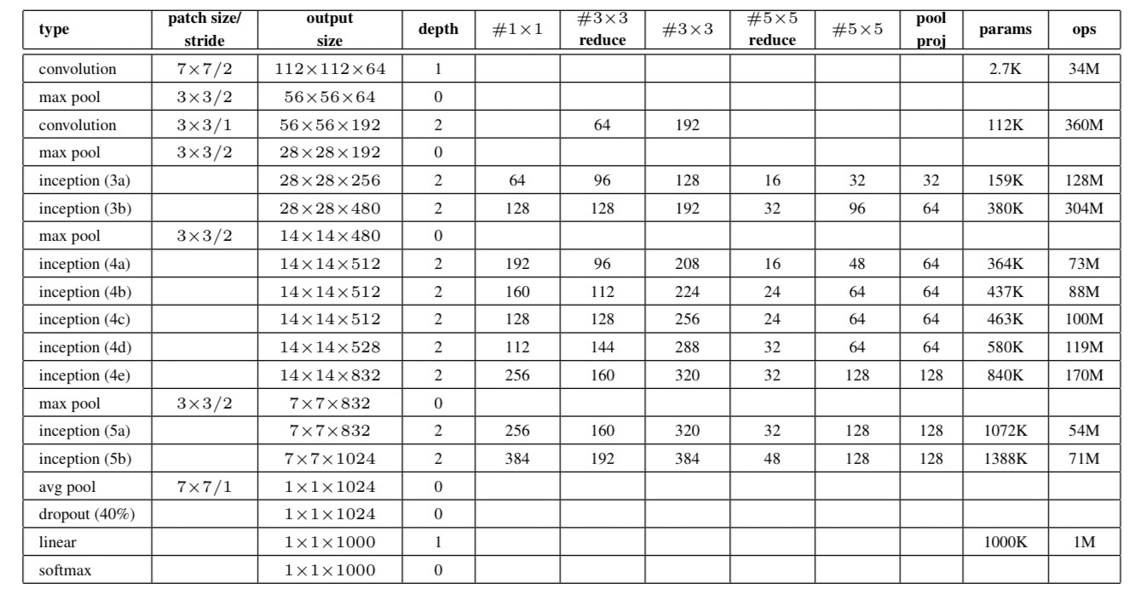
4. GoogLeNet
#3x3 / #5x5 reduce
Number of 1x1 filters in reduction layer
Softmax layer for prediction scores
2. Loss Function
Categorical Crossentropy
3. Activation
ReLU
Same for every layer
Optimizer
Asynchronous SGD (momentum = 0.9)
5. Polyack Averaging
Keep a moving average of the parameter vector
6. Fixed Learning Rate Schedule
Learning rate x 0.96 for every 8 epoch
Notes:
이러한 RNN 구조는 대표적으로 5개의 변형된 형태를 띄는데, one-to-one, one-to-many, many-to-one, 그리고 뒤에서 보게 될 many-to-one과 many-to-many로 구성된다.

Slide 13
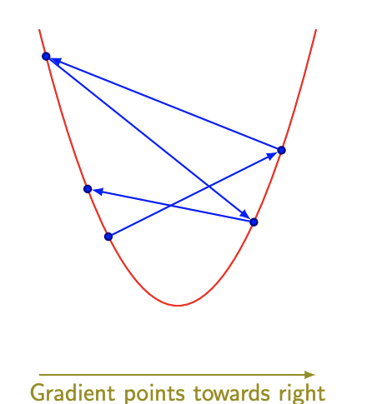

5-1. Polyack Averaging
Sets final parameters to an average of (recent) parameters visited in the optimization trajectory
Specifically if in $t$ iterations we have parameters $θ_{1},θ_{2},θ_{3}…θ_{t}$
$θ_{t}= \frac{1}{t} \sum_{i}{θ_{i}}$
Notes:
이러한 RNN 구조는 대표적으로 5개의 변형된 형태를 띄는데, one-to-one, one-to-many, many-to-one, 그리고 뒤에서 보게 될 many-to-one과 many-to-many로 구성된다.

Slide 14
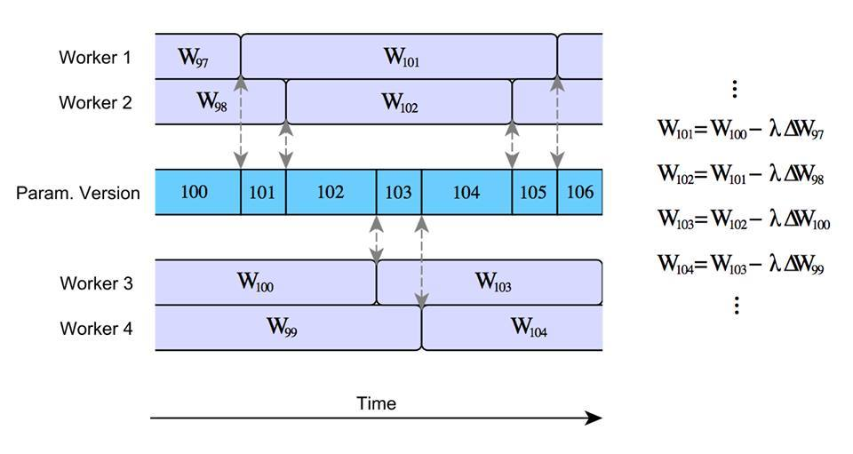
5-2. Asynchronous(=비동기적) SGD
Accelerated by leveraging variance reduction
Coordinate sampling
Nesterov's method
각 worker device 가 분할된 data set 으로 학습된 것을 비동기적인 방법으로 weight parameter 저장소를 update
많은 data set 환경에서 하나의 GPU로 계산을 할 때, SGD 가 전체적으로 효과적 학습 가능
분산된 환경에서 효율적인 학습 가능
Notes:
이러한 RNN 구조는 대표적으로 5개의 변형된 형태를 띄는데, one-to-one, one-to-many, many-to-one, 그리고 뒤에서 보게 될 many-to-one과 many-to-many로 구성된다.

Slide 15
6. Conclusion
CNN is still top performers in the Neural Network
Inception architecture allowing large scaling + minimizing bottlenecks
Proves using 1x1 Conv to be effective in reducing dimension

Slide 16
감사합니다.

